Slide 1
멀티미디어학과
Copyright@ MODU communications Co. Ltd

Slide 2
본 문서의 저작권은 모두매거진에 있으며,
무단 도용 및 배포 시 처벌받을 수 있으니 반드시 유의 부탁 드립니다.
http://facebook.com/modumagazine
카카오 스토리 ID 검색 : MODU
http://modumagazine.co.kr/
Copyright@ MODU communications Co. Ltd

Slide 3
Copyright
본 자료는 동그라미재단의 지원으로 개발되었으며, 저작권과 일체의 사용권리는 “모두 커뮤니케이션즈”에 있습니다.
Creative Commons License의 "저작자표시-비영리-변경금지(CC BY-NC-ND)"에 따라 비영리 목적의 경우 사용 가능합니다.
http://creativecommons.org/licenses/by-nc-nd/4.0/
Copyright@ MODU communications Co. Ltd

Slide 4
Teacher’s Note:
HOLLAND 적성 검사
이 검사는 미국의 저명한 진로 심리학자인
John L.Holland의 이론에 근거하여 제작된
검사로서 6가지 유형으로 직업군을 분류한
뒤 직업적인 특성과 각 직업 종사자들의
성격⋅흥미를 연구하여 정립되었다.
일반적으로 검사를 통해 점수가 높게 나온 진로(흥미)유형에 따라 일치하는 유형의 전공학과와 추천 직업군이 선정되는 방식이다.
유의점
홀랜드 육각형이 절대적인 지표는 아니며,
단지 대표적인 6가지 유형으로 사람들을
분류해 볼 수 있고,
그 중에서 해당 학과에 잘 적응할 수 있는
가능성을 가진 유형을 체크표시한 것임
참고
홀랜드 적성검사
1. 진로 발달 검사(초등학생, 흥미검사
-어느 부분에 흥미가 많고 발전 가능성이 있는지)
2. 진로 탐색 검사(중/고등학생, 흥미검사)
3. 진로적성검사(고2 이상, 능력 검사
-무엇을 잘 할 수 있는지, 잘 하고 있는지)
Teacher’s Note:
멀티미디어학과는 실재형, 탐구형과 잘 맞는다!
실재형 : 기계적 적성이 높은 유형으로 말수가
적은 편이고, 남성적이며, 솔직하고, 소박하고,
단순한 성격이다. 기술 기계 장치에 소질이 있다.
탐구형 : 과학적 적성이 높은 유형이고 공부를
좋아한다. 논리적, 분석적, 합리적이며 신중하다.
학문적 탐구나 이론적 부분을 중요하게 여긴다.
S
사회형
사회성, 친화성
기계적성,
신체활동
R
실재형
I
탐구형
사고력,
학업성적
홀랜드
6각형
A
예술형
C
관습형
성실성,
구체성
독창성,
심미성
E
기업형
외향성, 설득력
Copyright@ MODU communications Co. Ltd

Slide 5
흥미&적성 키워드
정보
게임
편집
멀티
미디어
컴퓨터
제작
프로
그램
기술
Copyright@ MODU communications Co. Ltd

Slide 6
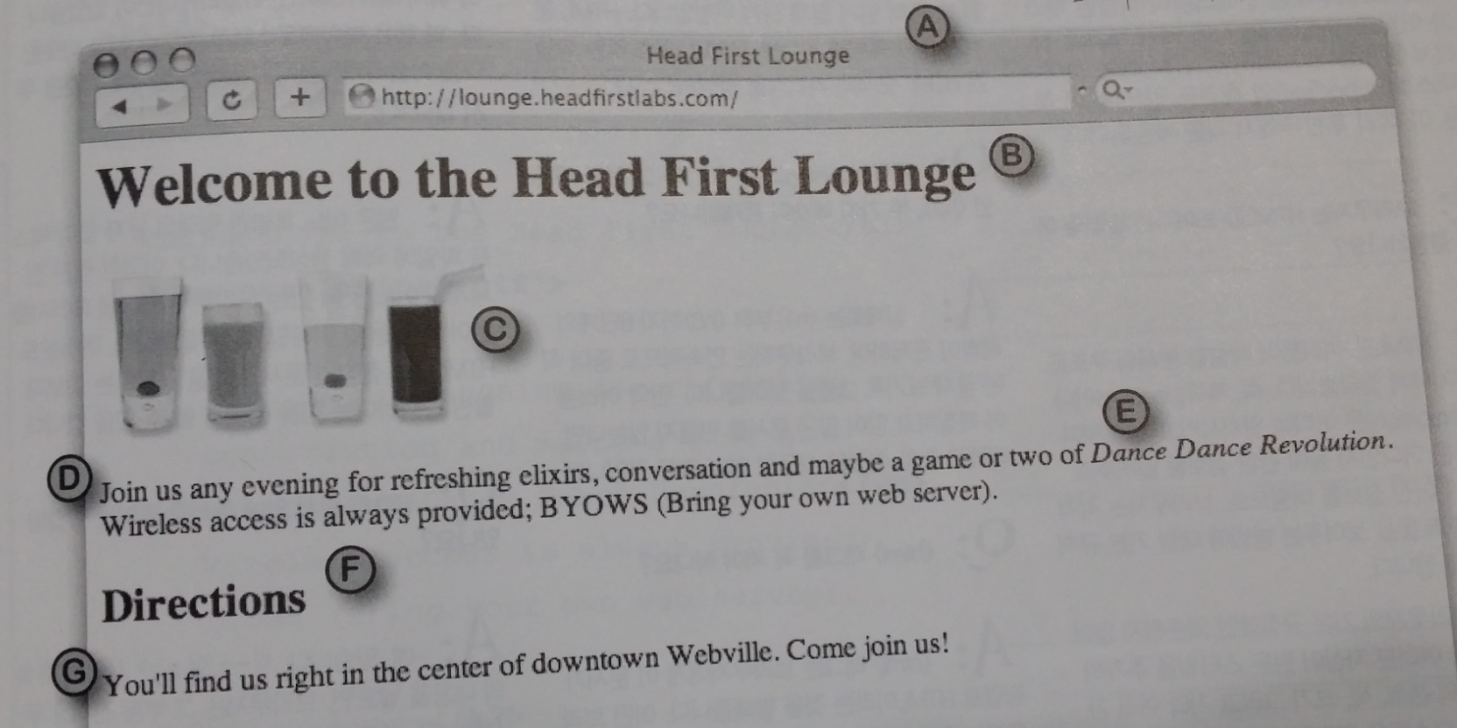
해보기
Teacher’s Note:
*클릭하면 정답이 나타납니다.
멀티미디어 학과에서 어떤 것들을 배우는지
살짝 맛 볼 수 있는 해보기입니다.
-상세 설명-
모든 <명령어>는 </명령어>로 끝맺어야 합니다.
<html> html이 시작됨을 알립니다.
<head> 페이지의 제목 부분이 시작됩니다.
<title> 페이지의 타이틀입니다. </title>
</head> 제목의 끝입니다.
<body>페이지의 본문의 시작입니다.
<h1> 이 부분이 제목이라고 브라우저에 알립니다. </h1>
<img src=“drinks.gif”> 그림을 이곳에 위치시킵니다.
<p> 문단의 시작 부분입니다.
<em> 이 텍스트를 강조합니다. </em>
</p> 문단의 끝입니다.
<h2>이 부분이 하위제목이라고 브라우저에 알립니다. </h2>
<p> 또 다른 문단의 시작입니다.
</p> 문단의 끝입니다.
</body> 본문의 끝입니다.
</html> html의 끝이라고 브라우저에 알립니다.
XHTML 맛 보기
이런 모습이 되기 위한 명령어를 작성해보시오
*힌트*
마침 : /
명령 : <>
Html, head,
Body, h1, img src, p, em, h2
Copyright@ MODU communications Co. Ltd
Notes:
정답 :

Slide 7
멀티미디어학과는?
정보의 형태를 보다
효과적이고
시각적인 정보로
제작하는 학문
창의적으로
제작, 개발 등을 하는
다기능 기술자 양성
Copyright@ MODU communications Co. Ltd

Slide 8
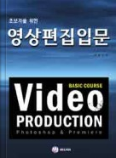
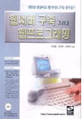
그럼 무엇을 공부하나요?
Teacher’s Note:
멀티미디어학과에서 배우는 과목은 주로
게임 프로그래밍, 그래픽 , 영상과 관련이 있어.
Copyright@ MODU communications Co. Ltd

Slide 9
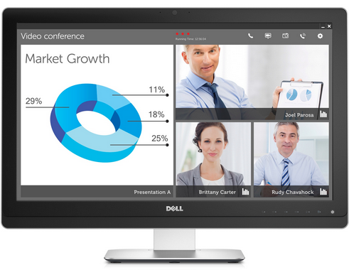
01_멀티미디어개론
Teacher’s Note:
*참고(멀티미디어의 4가지 기초기술)
정보저장, 시스템, 압축복원,통신
멀티미디어라는 학문에 대해
전반적으로 배운다고 보면 된다.
멀티미디어의 4가지 기초기술과
기반기술 및 미디어 응용
Copyright@ MODU communications Co. Ltd

Slide 10
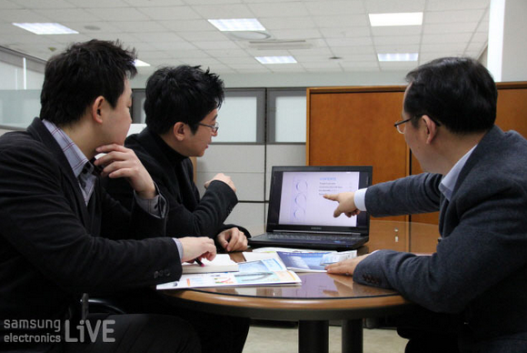
02_멀티미디어 기획
Teacher’s Note:
어떤 작품이 뚝딱 만들어지는 것은
그야말로 기적!
제작 방법, 구조 등에 대한 철저한 사전회의가
필요하므로 기획방법에 대해서도 배워야겠지?
어떤 구조로 어떻게, 효과적으로
제작할 것인가를 결정하는 사전기획
Copyright@ MODU communications Co. Ltd

Slide 11
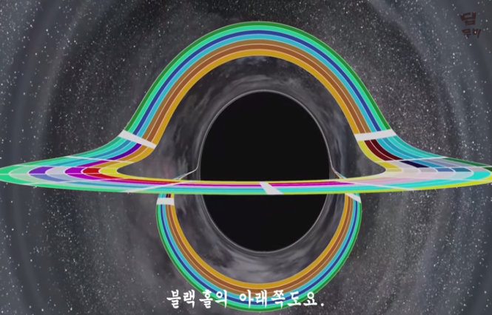
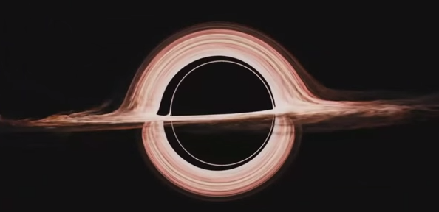
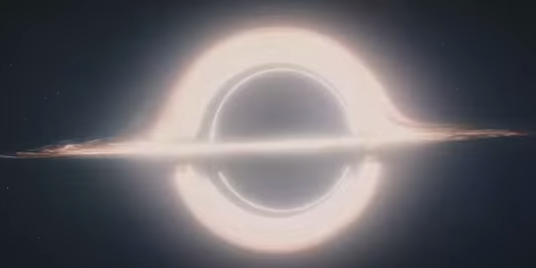
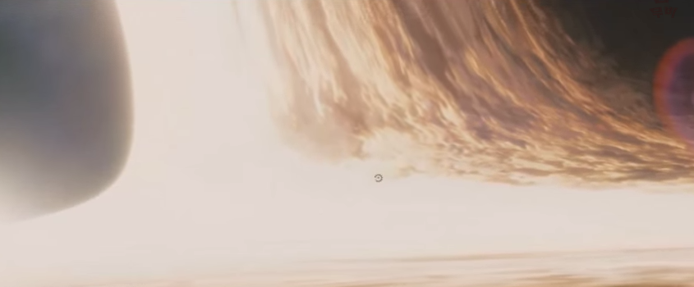
Teacher’s Note:
03_영상 편집
Teacher’s Note:
인터스텔라의 블랙홀처럼
실존하기 않거나 촬영하기 힘든 것들을
시각적으로 표현해내는 작업을 배운다.
편집기를 이용해 영상을 편집/합성하는 절차를 연습 &
필요한 편집 원리와 이펙터 기술
Copyright@ MODU communications Co. Ltd

Slide 12
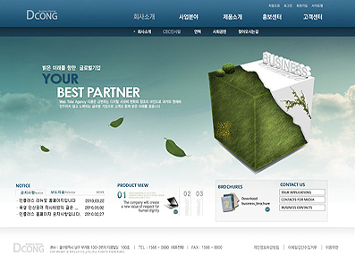
04_웹 서버 구축
Teacher’s Note:
수많은 사람들이 궁금한 것을 물어보는
네이버와 구글 같은 홈페이지는 어떻게
만들어진 걸까?
고급 홈페이지 제작 시 필요한 게시판, 방명록 제작
& 웹 서버를 구축/관리하는 방법
Copyright@ MODU communications Co. Ltd

Slide 13
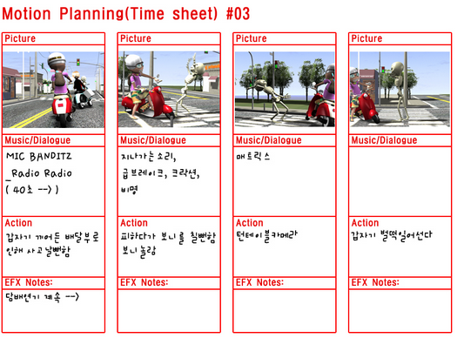
05_컨텐츠 편집 기법
Teacher’s Note:
이 장면에서 주인공이 어떻게 움직이고,
어떤 대사를 한다. 와 같은 스토리보드를
작성하는 방법과 CD-ROM타이틀을 만드는
방법을 배운다.
*CD-ROM 타이틀
일종의 기억장치인 CD-ROM(Compact Disk-Read Only Memory)에 영화, 게임, 데이터 베이스 등이 담겨 있는 것을 뜻하며 컴퓨터에 연결되어 동작한다.
스토리 보드의 작성법과 저작도구를 이용하여
CD-ROM 타이틀을 제작하는 방법
Copyright@ MODU communications Co. Ltd

Slide 14
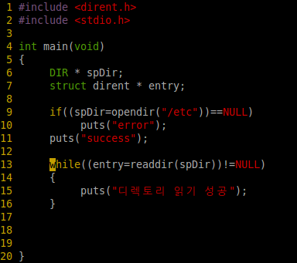
06_컴퓨터 프로그래밍
Teacher’s Note:
프로그래밍을 마법이라고 할 정도로
21C에 중요한 기술이라고 할 수 있어.
*동영상
프로그래밍의 놀라운 힘
풀버전
http://www.youtube.com/watch?v=tSmPdqmpMmE
C언어의 기초 문법을 배워
기초 프로그래밍 능력 향상
Click
Copyright@ MODU communications Co. Ltd

Slide 15
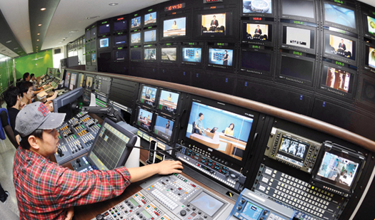
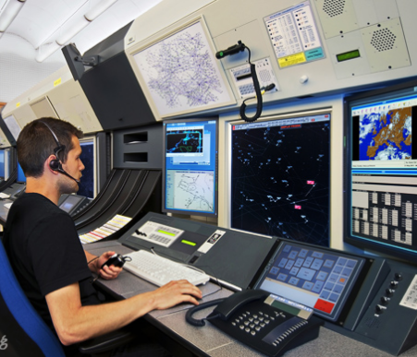
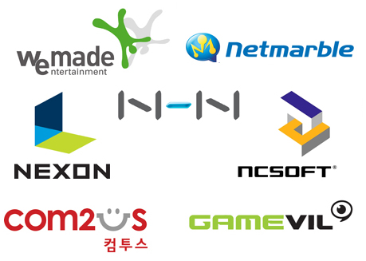
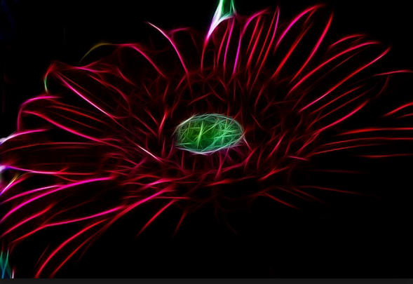
졸업 후 어떤 일을 할 수 있나요?
Teacher’s Note:
주로 게임 업계에 진출을 많이 하지만
그 밖에도 다양한 진출 분야가 있어.
방송 PD
IT(정보기술)
게임 업계
소프트웨어 개발
그래픽
Copyright@ MODU communications Co. Ltd

Slide 16
(인터뷰 영상) 현장 속으로!
※ 영상 내용이 해당 학과의 전부는 아닙니다.
Click
Copyright@ MODU communications Co. Ltd

Slide 17
수업을 마치며…
1. 멀티미디어학과에 대해 새롭게 알게 된 점
2. 멀티미디어학과에 대해 더 알고 싶은 점
3. 내가 멀티미디어학과에
적합한/적합하지 않은 이유
Copyright@ MODU communications Co. Ltd

